Slide 1
R4.A.10 - TP Sécurité web
Notes:
Ce modèle peut être utilisé comme fichier de démarrage pour présenter des supports de formation à un groupe.
Sections
Cliquez avec le bouton droit sur une diapositive pour ajouter des sections. Les sections permettent d’organiser les diapositives et facilitent la collaboration entre plusieurs auteurs.
Notes
Utilisez la section Notes pour les notes de présentation ou pour fournir des informations supplémentaires à l’audience. Affichez ces notes en mode Présentation pendant votre présentation.
N’oubliez pas de tenir compte de la taille de la police (critère important pour l’accessibilité, la visibilité, l’enregistrement vidéo et la production en ligne)
Couleurs coordonnées
Faites tout particulièrement attention aux diagrammes, graphiques et zones de texte.
Tenez compte du fait que les participants imprimeront la présentation en noir et blanc ou nuances de gris. Effectuez un test d’impression pour vérifier que vos couleurs s’impriment correctement en noir et blanc intégral et nuances de gris.
Graphiques, tableaux et diagrammes
Faites en sorte que votre présentation soit simple : utilisez des styles et des couleurs identiques qui ne soient pas gênants.
Ajoutez une étiquette à tous les graphiques et tableaux.

Slide 2
PARTIE 1 : Injection SQL
Notes:
Ce modèle peut être utilisé comme fichier de démarrage pour présenter des supports de formation à un groupe.
Sections
Cliquez avec le bouton droit sur une diapositive pour ajouter des sections. Les sections permettent d’organiser les diapositives et facilitent la collaboration entre plusieurs auteurs.
Notes
Utilisez la section Notes pour les notes de présentation ou pour fournir des informations supplémentaires à l’audience. Affichez ces notes en mode Présentation pendant votre présentation.
N’oubliez pas de tenir compte de la taille de la police (critère important pour l’accessibilité, la visibilité, l’enregistrement vidéo et la production en ligne)
Couleurs coordonnées
Faites tout particulièrement attention aux diagrammes, graphiques et zones de texte.
Tenez compte du fait que les participants imprimeront la présentation en noir et blanc ou nuances de gris. Effectuez un test d’impression pour vérifier que vos couleurs s’impriment correctement en noir et blanc intégral et nuances de gris.
Graphiques, tableaux et diagrammes
Faites en sorte que votre présentation soit simple : utilisez des styles et des couleurs identiques qui ne soient pas gênants.
Ajoutez une étiquette à tous les graphiques et tableaux.

Slide 3

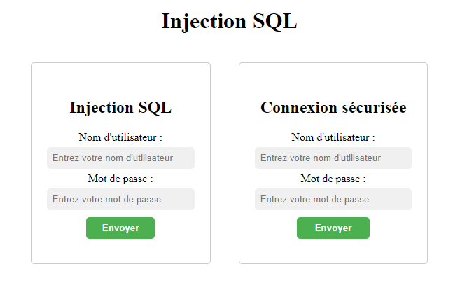
Injection SQL
Sur le menu en haut de la page /home sur laquelle on arrive on choisi l’injection SQL
On peut maintenant tester l’injection puis vérifier sur la version sécurisé que ca marche correctement
Injection test : ' OR 1=1 --
Notes:
3

Slide 4
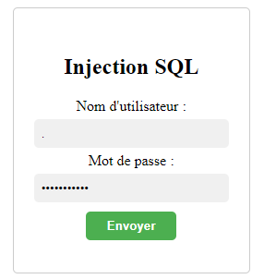
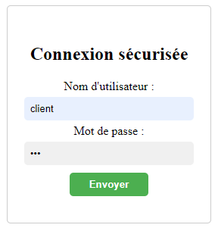
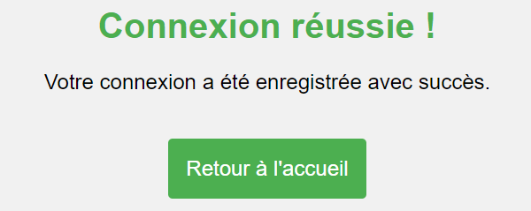
Injection SQL
On peut voir le succès de l’injection ici :
Sur la version sécurisée on doit obligatoirement donner les bons identifiants
Sinon la connexion ne passe pas
Notes:
4

Slide 5
PARTIE 2 : Faille XSS
Notes:
Ce modèle peut être utilisé comme fichier de démarrage pour présenter des supports de formation à un groupe.
Sections
Cliquez avec le bouton droit sur une diapositive pour ajouter des sections. Les sections permettent d’organiser les diapositives et facilitent la collaboration entre plusieurs auteurs.
Notes
Utilisez la section Notes pour les notes de présentation ou pour fournir des informations supplémentaires à l’audience. Affichez ces notes en mode Présentation pendant votre présentation.
N’oubliez pas de tenir compte de la taille de la police (critère important pour l’accessibilité, la visibilité, l’enregistrement vidéo et la production en ligne)
Couleurs coordonnées
Faites tout particulièrement attention aux diagrammes, graphiques et zones de texte.
Tenez compte du fait que les participants imprimeront la présentation en noir et blanc ou nuances de gris. Effectuez un test d’impression pour vérifier que vos couleurs s’impriment correctement en noir et blanc intégral et nuances de gris.
Graphiques, tableaux et diagrammes
Faites en sorte que votre présentation soit simple : utilisez des styles et des couleurs identiques qui ne soient pas gênants.
Ajoutez une étiquette à tous les graphiques et tableaux.

Slide 6
Faille XSS
Introduction à la Faille XSS
Les failles XSS (Cross-Site Scripting) sont des techniques d'exploitation qui permettent à des attaquants d'injecter des scripts malveillants sur des sites Web.
Les risques d'une faille XSS sont très variés. Les attaquants peuvent voler des informations sensibles, comme les mots de passe et les informations bancaires des utilisateurs.
Les attaquants peuvent également modifier des informations sur le site Web, ce qui peut entraîner des pertes financières pour le site Web et ses utilisateurs. Les attaquants peuvent également exécuter des logiciels malveillants sur les ordinateurs des utilisateurs.
Notes:
6

Slide 7
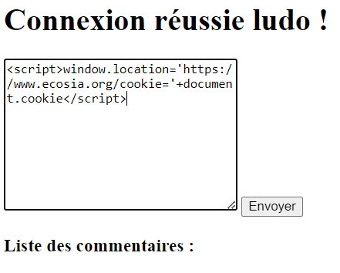
Faille XSS
Démontrer une Faille XSS
Exemple :
Injection de XSS dans le formulaire d’ajout de commentaire
Risque | Exemple commande
Chaque utilisateur peut ainsi basculer sur un site web malveillant lors de chaque submit du formulaire. | <script>window.location='https://www.ecosia.org/'</script>
Possibilité d’afficher les cookies personnels de l’utilisateur. | <script>console.log(document.cookie)</script>
Scénario : Il est ainsi possible en mariant les 2 requêtes, qu’un pirate bascule les cookies ou même des données transmises par un formulaire (données bancaires par exemple) vers le site web malveillant du barbouzes 2.0.
Notes:
7

Slide 8
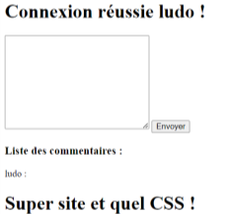
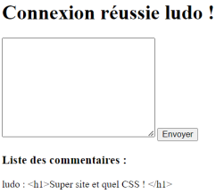
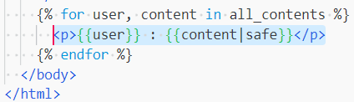
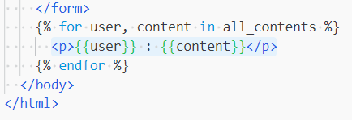
Faille XSS
Comment Prévenir les Failles XSS
Pour prévenir de ce risque, le Framework Flask possède une protection quant à à ce type de faille. Par défaut, il manipule les variables comme des chaines de caractère et ainsi cela évite d’exécuter du html, JS.
Cependant, tous les frameworks ne possèdent pas cette protection.
Exemple : Afin de comprendre très simplement, affichons simplement le commentaire : <h1>Super site et quel CSS ! </h1>.
À gauche, version non sécurisée
À droite, version sécurisée et par défaut.
Notes:
8

Slide 9
Faille XSS
Conclusion
Les failles XSS sont des techniques d'exploitation très dangereuses qui peuvent être exploitées par des attaquants pour voler des informations, modifier des informations ou même exécuter des logiciels malveillants sur les ordinateurs des utilisateurs.
Il est important de prendre des mesures pour prévenir les failles XSS, en utilisant des outils de sécurité pour scanner les sites Web à la recherche de failles et en mettant en œuvre des contrôles de sécurité stricts sur votre site Web.
Notes:
9

Slide 10
PARTIE 3 : mail OTP
Notes:
Ce modèle peut être utilisé comme fichier de démarrage pour présenter des supports de formation à un groupe.
Sections
Cliquez avec le bouton droit sur une diapositive pour ajouter des sections. Les sections permettent d’organiser les diapositives et facilitent la collaboration entre plusieurs auteurs.
Notes
Utilisez la section Notes pour les notes de présentation ou pour fournir des informations supplémentaires à l’audience. Affichez ces notes en mode Présentation pendant votre présentation.
N’oubliez pas de tenir compte de la taille de la police (critère important pour l’accessibilité, la visibilité, l’enregistrement vidéo et la production en ligne)
Couleurs coordonnées
Faites tout particulièrement attention aux diagrammes, graphiques et zones de texte.
Tenez compte du fait que les participants imprimeront la présentation en noir et blanc ou nuances de gris. Effectuez un test d’impression pour vérifier que vos couleurs s’impriment correctement en noir et blanc intégral et nuances de gris.
Graphiques, tableaux et diagrammes
Faites en sorte que votre présentation soit simple : utilisez des styles et des couleurs identiques qui ne soient pas gênants.
Ajoutez une étiquette à tous les graphiques et tableaux.

Slide 11
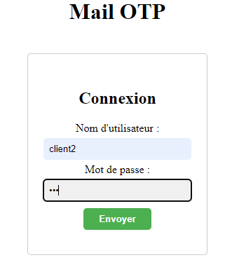
Mail OTP
On insère notre partie 2 avec un 2eme utilisateur dont le mot de passe est toujours « mdp » mais crypté
On remplace l’email de cet utilisateur par le notre pour recevoir l’email
On se connecte avec ses identifiants, donc client2 et «mdp» dans la rubrique Mail OTP
Et on arrive sur la verification OTP
Notes:
11

Slide 12

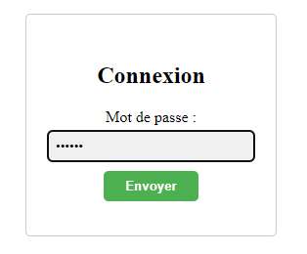
Mail OTP
On recoit un email sur la boite fournie avec le mot de passe
On a 5 minutes pour rentrer le mot de passe et on peut accéder au formulaire de modification
Notes:
12

Slide 13
PARTIE 4 : contrôle front et middle des données
Notes:
Ce modèle peut être utilisé comme fichier de démarrage pour présenter des supports de formation à un groupe.
Sections
Cliquez avec le bouton droit sur une diapositive pour ajouter des sections. Les sections permettent d’organiser les diapositives et facilitent la collaboration entre plusieurs auteurs.
Notes
Utilisez la section Notes pour les notes de présentation ou pour fournir des informations supplémentaires à l’audience. Affichez ces notes en mode Présentation pendant votre présentation.
N’oubliez pas de tenir compte de la taille de la police (critère important pour l’accessibilité, la visibilité, l’enregistrement vidéo et la production en ligne)
Couleurs coordonnées
Faites tout particulièrement attention aux diagrammes, graphiques et zones de texte.
Tenez compte du fait que les participants imprimeront la présentation en noir et blanc ou nuances de gris. Effectuez un test d’impression pour vérifier que vos couleurs s’impriment correctement en noir et blanc intégral et nuances de gris.
Graphiques, tableaux et diagrammes
Faites en sorte que votre présentation soit simple : utilisez des styles et des couleurs identiques qui ne soient pas gênants.
Ajoutez une étiquette à tous les graphiques et tableaux.

Slide 14
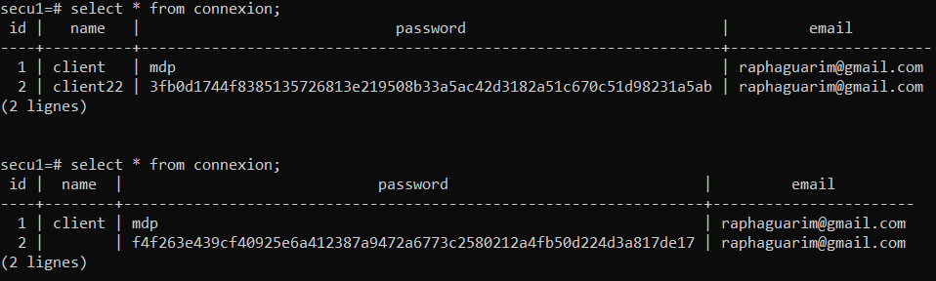

Contrôle front et middle des données
Menace : Utilisateur modifie son username ou mot de passe pour le passer à vide
Ajout d’un contrôle qui vérifie côté client et serveur pour éviter cela.
Notes:
14

Slide 15
PARTIE 5 : Logs
Notes:
Ce modèle peut être utilisé comme fichier de démarrage pour présenter des supports de formation à un groupe.
Sections
Cliquez avec le bouton droit sur une diapositive pour ajouter des sections. Les sections permettent d’organiser les diapositives et facilitent la collaboration entre plusieurs auteurs.
Notes
Utilisez la section Notes pour les notes de présentation ou pour fournir des informations supplémentaires à l’audience. Affichez ces notes en mode Présentation pendant votre présentation.
N’oubliez pas de tenir compte de la taille de la police (critère important pour l’accessibilité, la visibilité, l’enregistrement vidéo et la production en ligne)
Couleurs coordonnées
Faites tout particulièrement attention aux diagrammes, graphiques et zones de texte.
Tenez compte du fait que les participants imprimeront la présentation en noir et blanc ou nuances de gris. Effectuez un test d’impression pour vérifier que vos couleurs s’impriment correctement en noir et blanc intégral et nuances de gris.
Graphiques, tableaux et diagrammes
Faites en sorte que votre présentation soit simple : utilisez des styles et des couleurs identiques qui ne soient pas gênants.
Ajoutez une étiquette à tous les graphiques et tableaux.

Slide 16
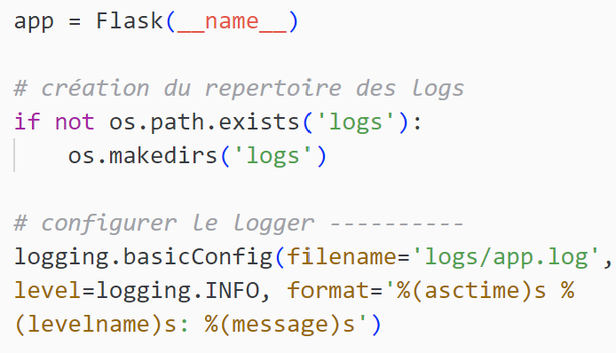

Logs
Pour créer des logs en python, on utilise la bibliothèque « logging » De plus on utilisera la bibliothèque « os » pour des créer un répertoire spécifique sur notre système afin d’enregistrer les fichiers .log
On à maintenant un logger qui va permettre de créer les logs sur toutes les interactions utilisateurs sur notre site web. Les logs sont enregistrés dans le répertoire « logs » à la racine du projet

Slide 17
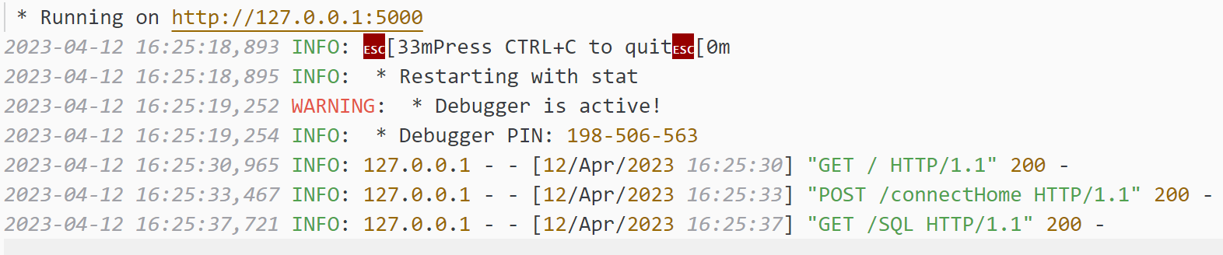
Résultat de la journalisation des logs
Disponible dans ./logs/app.log

Slide 18
Faille Logs
Il est important de garder les fichiers de logs privés et sécurisés pour éviter que des personnes non autorisées y aient accès. Si un attaquant connaît le nom de fichier, il pourrait simplement accéder à celui-ci en entrant l'URL directe dans un navigateur web. Par exemple : http://example.com/logs/app.log
Solution -> Variable d’environnement
Pour résoudre cette faille, il est recommandé de stocker le nom des fichiers des logs dans une variable d’environnement.

Slide 19
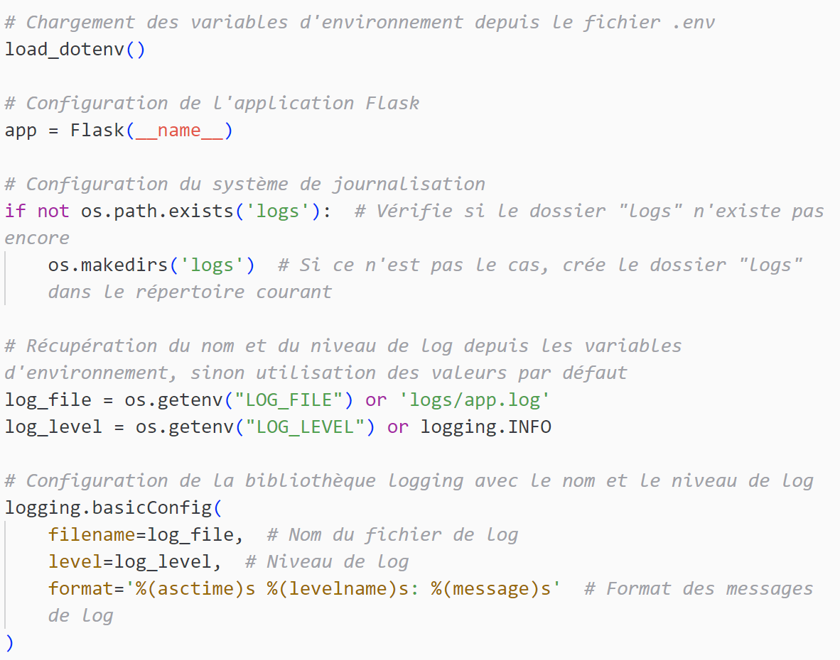
Variable d’environnement pour logs
On commence par charger une variable d’environnement, pour stocker le nom du fichier log
On récupère le nom et le niveau de log depuis la variable d’environnement protégé

Slide 20
PARTIE 6 : Chiffrement applicatif
Notes:
Ce modèle peut être utilisé comme fichier de démarrage pour présenter des supports de formation à un groupe.
Sections
Cliquez avec le bouton droit sur une diapositive pour ajouter des sections. Les sections permettent d’organiser les diapositives et facilitent la collaboration entre plusieurs auteurs.
Notes
Utilisez la section Notes pour les notes de présentation ou pour fournir des informations supplémentaires à l’audience. Affichez ces notes en mode Présentation pendant votre présentation.
N’oubliez pas de tenir compte de la taille de la police (critère important pour l’accessibilité, la visibilité, l’enregistrement vidéo et la production en ligne)
Couleurs coordonnées
Faites tout particulièrement attention aux diagrammes, graphiques et zones de texte.
Tenez compte du fait que les participants imprimeront la présentation en noir et blanc ou nuances de gris. Effectuez un test d’impression pour vérifier que vos couleurs s’impriment correctement en noir et blanc intégral et nuances de gris.
Graphiques, tableaux et diagrammes
Faites en sorte que votre présentation soit simple : utilisez des styles et des couleurs identiques qui ne soient pas gênants.
Ajoutez une étiquette à tous les graphiques et tableaux.

Slide 21

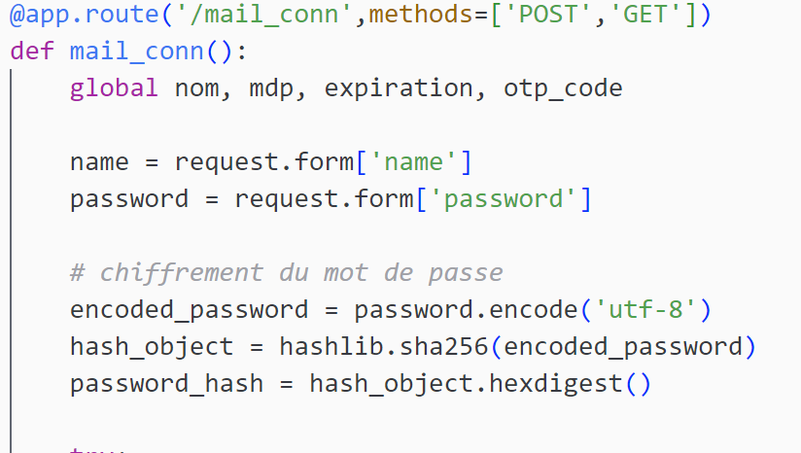
Chiffrement applicatif
Sur la route de la connexion du mail, la fonction récupère les données envoyées via le formulaire de la requête post
La bibliothèque Python hashlib , permet d’hacher le mot de passe en utilisant l’algorythme de hachage SHA-256
Notes:
21

Slide 22
Résultat chiffrement applicatif
Dans la base de données, le mot de passe du client a été chiffré par l’algorythme de hachage SHA-256

